Slide 1
Инструкция по подключению сервиса прокторинга во время сдачи экзамена

Slide 2
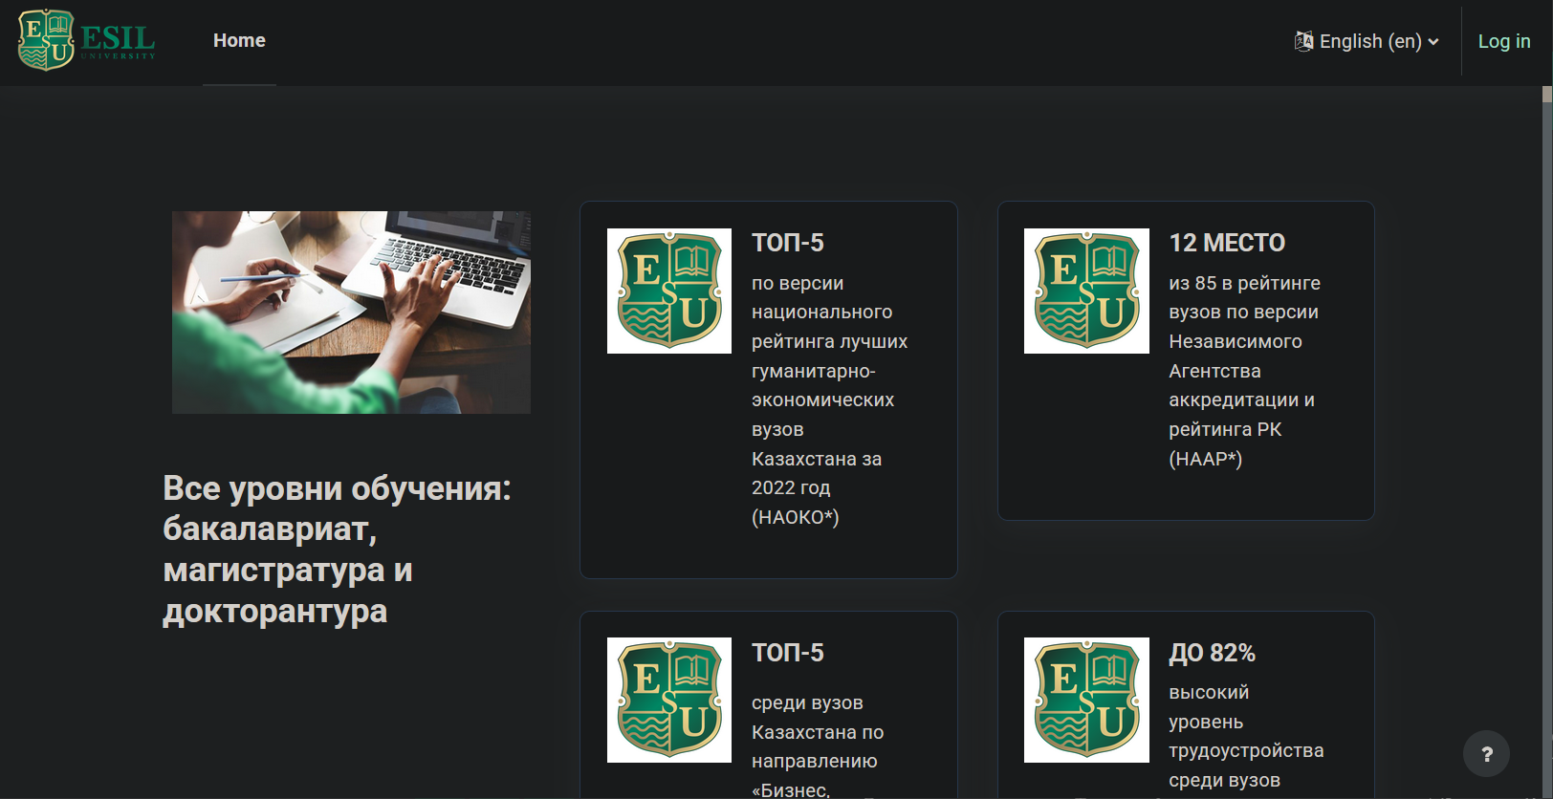
Перейдите на https://dl.esil.edu.kz

Slide 3
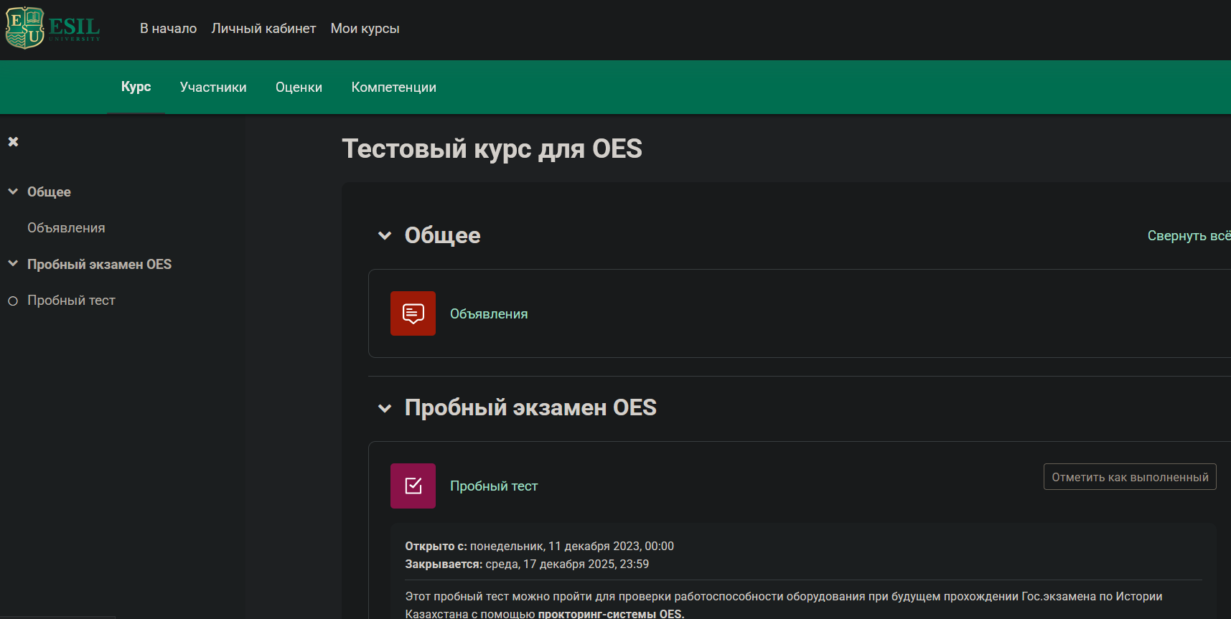
Перейдите на необходимый курс, выберите экзамен

Slide 4
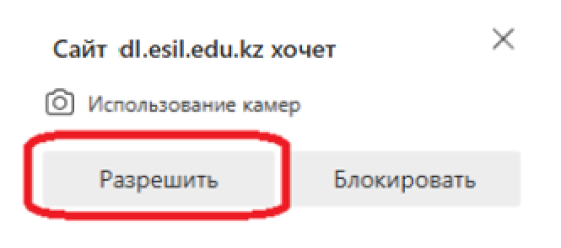
Разрешите доступ к камере в левом верхнем углу экрана

Slide 5
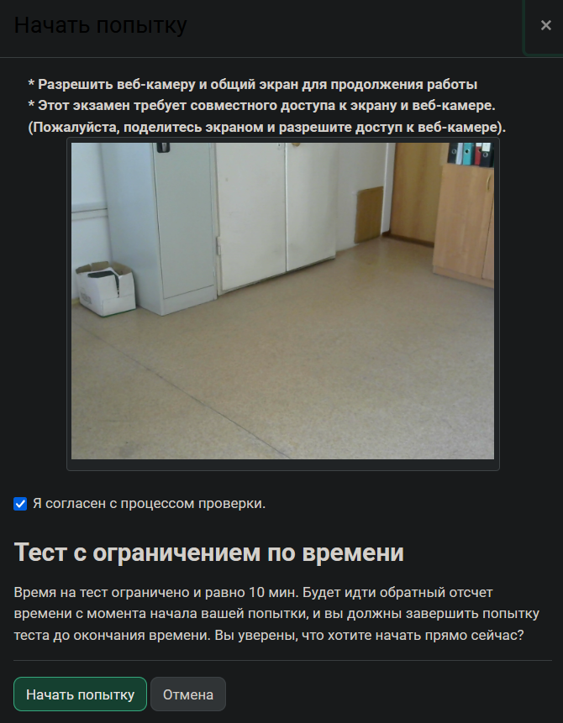
Необходимо дать согласие на прохождение прокторинга, затем нажать «Начать попытку»

Slide 6
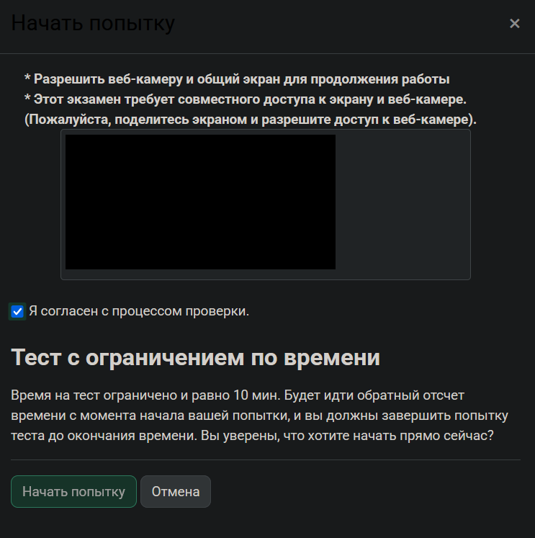
Без подключения камеры доступ к экзамену запрещен

Slide 7
Результаты экзамена могут быть аннулированы, если доступ к камере пропадет во время сдачи экзамена. Во время всего экзамена лицо обучающегося обязательно должно быть в фокусе камеры.

Slide 8
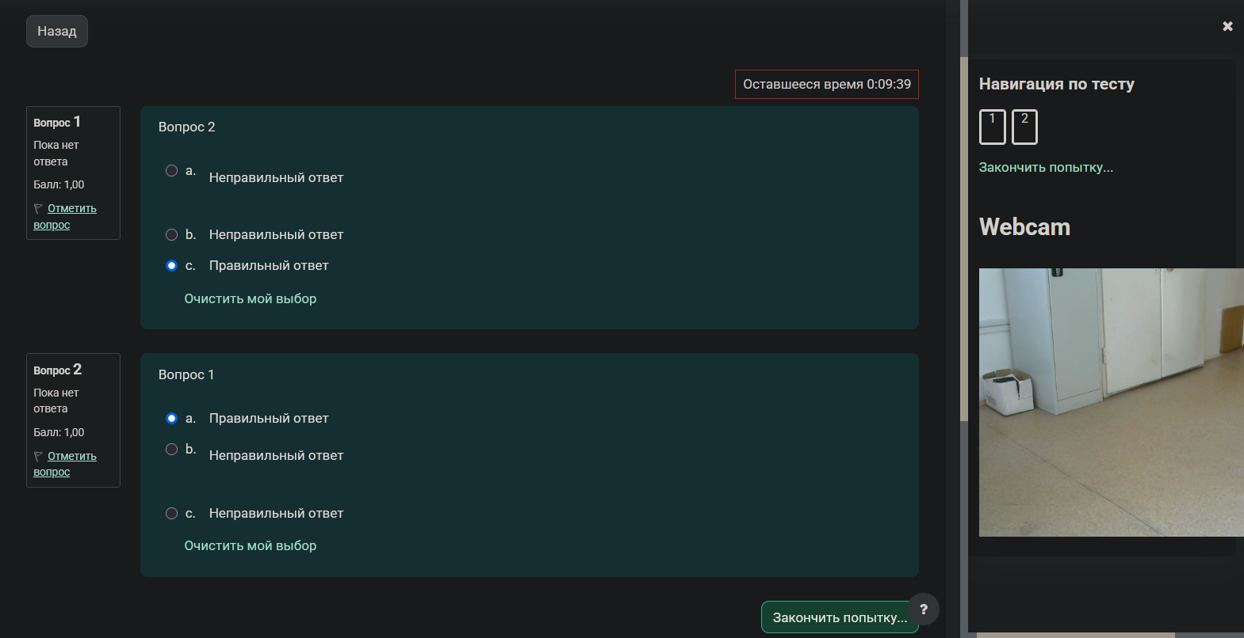
Отметьте правильные варианты ответов, затем закончите попытку

Slide 9
Видеозаписи сохранятся в системе до окончания учебного периода

